Slide 1
模块化与工程
通信软件工程中心
张艳梅

Slide 2
提纲
1. 再论函数
2. 模块化和工程

Slide 3
引言
再次讨论函数的目的：
课程设计需要多人合作完成。
如何让每个人都参与设计和开发？
基本模式：按照分而治之的原则，将待开发的软件（程序）分解为模块。
模块各自开发，然后集成联调。
模块之间的交互：数据共享、函数调用
如何实现不同模块之间的数据共享和函数调用？

Slide 4
提纲
1. 再论函数
1-1 变量的存储类别
1-2 内部函数和外部函数
2. 模块化和工程

Slide 5
5.6 变量的存储类别
在Ｃ语言中，变量有以下四种存储类别：自动 (auto)、寄存器 (register)、静态 (static)、外部 (extern)。
变量的存储类别(storage class)和变量的作用域(scope)、连接(linkage)存在着一定联系。
变量的存储类别决定着变量存储空间在哪里分配（栈区、静态存储区、寄存器），决定了变量的存储期。

Slide 6
5.6 变量的存储类别
局部变量的存储类别可以是：自动 (auto)，寄存器 (register) ，静态 (static)
全局变量的存储类别可以是：静态 (static) ，外部 (extern)
int solutions; // solutions是全局变量
main()
{
int i; //i是局部变量
…
{
char ch; //ch是局部变量
}
}

Slide 7
5.6.1变量的存储类别 －auto
若局部变量按以下形式定义，则其具有auto（自动）存储类别：
[auto] 数据类型 变量表；//auto可写可不写
1.存储期：存储空间在进入函数体或者复合语句体时在栈区分配，退出函数体或者复合语句体时被释放。
2.作用域：块作用域或者函数作用域。
3.连接：不能被其他文件中的函数访问。
4.若定义而不初始化，则其值是不确定的。如果初始化，则赋初值操作是在函数调用或进入复合语句时进行的，且每次都要重新赋一次初值。

Slide 8
5.6.1变量的存储类别 －auto
main()
{
int x=5;
……
{
int y=7;
……
}
……
}
main()
{
auto int x=5;
……
{
auto int y=7;
……
}
……
}
等价于
x和y是存储类别为auto的局部变量

Slide 9
5.6.2变量的存储类别 －register
一般情况下，变量的值都是存储在内存中的。为提高执行效率，Ｃ语言允许将局部变量的值存放到寄存器中，这种变量称为寄存器变量。定义格式如下：
register 数据类型 变量表；
如： register int x=5;
1.存储期： 存储空间在进入函数体或者复合语句体时在寄存器分配，退出函数体或者复合语句体时被释放。
2.作用域：块作用域或者函数作用域。
3.连接：不能被其他文件中的函数访问。
4.允许使用的寄存器数目是有限的，不能定义任意多个寄存器变量。现代编译系统一般自动分配寄存器，所以程序员说明的寄存器变量不起作用。

Slide 10
5.6.3变量的存储类别 －static(1)
局部变量和全局变量均可以定义成具有static（静态）存储类别的变量。
具有static存储类别的局部变量
若局部变量按照以下形式定义，则其具有static存储类别。
定义格式： static 数据类型 内部变量表；
如： static int sum；//定义静态局部变量sum
具有静态存储类别的局部变量又称静态局部变量。

Slide 11
5.6.3变量的存储类别 － static(1)
1. 静态局部变量的存储特点：
a.存储空间在静态存储区分配。在程序开始运行时分配空间，程序执行期间，静态局部变量始终存在。即使所在函数不被调用、或者所在函数调用结束也不释放。但其它函数不能访用它们。
b.若定义静态局部变量但不初始化，则系统自动赋以０（整型或实型）或‘\0’（字符型）；
c.每次调用它们所在的函数时，不再重新赋初值，只是保留上次调用结束时的值！
2. 作用域：块作用域或者函数作用域。
3. 连接：不能被其他文件中的函数访问。

Slide 12
何时使用静态局部变量：
需要保留函数上一次调用结束时的值。
静态局部变量示例：求1～10中各个数的阶乘
……
main()
{
int i;
for(i=1;i<=10;i++)
printf(“%d!=%d\n”, i, fib(i)); /*函数调用*/
system("pause");
return 0；
}
int fib(int n)
{
static int mul=1; /*静态局部变量*/
mul*=n;
return mul;
}
1!=1
2!=2
3!=6
4!=24
5!=120
6!=720
7!=5040
8!=40320
9!=362880
10!=3628800
请按任意键继续 . . .

Slide 13
5.6.3变量的存储类别 －static(2)
二 . 具有static存储类别的全局变量
定义格式： static 数据类型 全局变量表；
具有静态存储类别的全局变量又称静态全局变量。
/*静态全局变量定义*/
static int out；
main()
{
……
}

Slide 14
5.6.3变量的存储类别 －static(2)
1. 存储期：存储空间在静态存储区分配。在程序开始运行时分配空间，程序执行期间，静态全局变量始终存在。
2. 作用域：文件作用域。
3. 连接：不能被其他文件中的函数访问。
4. 将全局变量定义成静态的用意：体现了模块间低耦合的思想，使得变量只能被本文件中的函数访问，其他文件不能访问。

Slide 15
5.6.3变量的存储类别 －static(2)
静态内部变量和静态全局（外部）变量同属静态存储方式，但两者区别较大：
（1）定义的位置不同。静态内部变量在函数内定义，静态全局（外部）变量在函数外定义。
（2）作用域不同。静态内部变量其作用域仅限于定义它的函数内，虽然生存期为整个源程序，但其它函数是不能使用它的。静态全局（外部）变量在函数外定义，其作用域为定义它的源文件内；生存期为整个源程序，但其它源文件中的函数也是不能使用它的。
（3）初始化处理不同。静态局部变量，仅在第1次调用它所在的函数时被初始化，当再次调用定义它的函数时，不再初始化，而是保留上1次调用结束时的值；而静态全局（外部）变量是在函数外定义的，不存在 “重复”调用初始化问题，其当前值由最近1次给它赋值的操作决定。

Slide 16
5.7.2 外部变量的存储方式
务必牢记：把内部变量改变为静态内部变量后，改变了它的生存期，但作用域未变。
把全局（外部）变量改变为静态全局（外部）变量后，改变了它的作用域，但生存期未变。

Slide 17
5.6.4变量的存储类别 －extern
若全局变量按照以下形式定义，则其具有extern(外部)存储类别。
定义格式： 数据类型 全局变量表；
具有外部存储类别的全局变量又称非静态全局变量。
File1.c
int out；/*非静态全局变量 定义*/
main()
{
}

Slide 18
5.6.4变量的存储类别 －extern
1. 存储期：存储空间在静态存储区分配。在程序开始运行时分配空间，程序执行期间，非静态全局变量始终存在。
2. 作用域：文件作用域。
3. 连接：可以被其他文件中的函数访问。
4.其它源文件中的函数，引用非静态外部变量时，需要在引用函数所在的源文件中（通常在文件开头）进行说明：extern 数据类型 全局变量表；

Slide 19
非静态全局变量声明举例
File1.c
File2.c
int out；/*非静态全局变量 定义*/
main()
{
out=1;
……
}
extern int out ；/*非静态全局变量 声明,不是定义*/
int func(int num)
{
return num*out；//此处的out就 //是File1中的out
}

Slide 20
5.6.4 变量的存储类别 －extern
注意：在函数内的extern变量说明，表示引用本源文件中的全局变量！而函数外（通常在文件开头）的extern变量说明，表示引用其它文件中的全局变量。
int CalVolumn()
{
extern int length, width, height；/*外部变量的说明*/
}
int length =3, width=4, height=5 ； /*外部变量的定义*/
main()
{
printf("volumn=%d", CalVolumn())；
}

Slide 21
5.6 变量的存储类别
总结：
动态存储方式：动态局部变量（auto）、寄存器变量（register）属于动态存储方式。存储空间在进入函数体或者复合语句体时分配，退出函数体或者复合语句体时回收。
静态存储方式：静态局部变量、静态全局变量、非静态全局变量 均属于静态存储方式。存储空间在程序开始执行时一次性分配和初始化，在整个程序执行期间均不回收。

Slide 22
5.6 变量的存储类别
学习存储类别的目的（主要是static和extern）：
1.如何保留上一次函数调用的结果值。－－静态局部变量；
2.如何定义一个文件中的全局变量能/不能被其他文件中的函数所访问。－－静态全局变量和非静态全局变量。

Slide 23
提纲
1. 再论函数
1-1 变量的存储类别
1-2 内部函数和外部函数
2. 模块化和工程
3. 概要设计要点
4. 时间函数

Slide 24
5.7 内部函数和外部函数
对于较大型的程序，为便于组织、管理，往往会按照一定原则将程序组织成多个源文件；
当一个源程序由多个源文件组成时，Ｃ语言根据函数能否被其它源文件中的函数调用，将函数分为内部函数和外部函数。
5.7.1 内部函数（又称静态函数）
5.7.2 外部函数
5.7.3 多个源程序文件的编译和连接

Slide 25
5.7.1 内部函数（又称静态函数）
如果在一个源文件中定义的函数，只能被本文件中的函数调用，而不能被同一程序其它文件中的函数调用，这种函数称为内部函数。
定义一个内部函数，只需在函数类型前再加一个“static”关键字即可，如下所示：
static 函数类型 函数名(函数参数表)
{……}
使用内部函数的好处是：不同的人编写不同的函数时，不用担心自己定义的函数，是否会与其它文件中的函数同名。

Slide 26
5.7.2 外部函数
如果在一个源文件中定义的函数，能被同一程序其它文件中的函数调用，这种函数称为外部函数。
外部函数的定义：在定义函数时，如果没有加关键字“static”，或冠以关键字“extern”，表示此函数是外部函数。
[extern] 函数类型 函数名(函数参数表)
{……}
调用外部函数时，需要在调用文件中对其进行说明：
[extern] 函数类型 函数名(参数类型表)[，函数名2(参数类型表2)……]；

Slide 27
（1）文件mylib.c
#include <stdio.h>
#include <math.h>
extern int isPrim(int n) /*定义一个外部函数*/
{
int i; /*不断判断n能否被i整除。i的取值范围是2～sqrt(n)*/
int isPrim; /*isPrim=1:表示n是质数；isPrim=0：表示n不是质数*/
i=2;
isPrim=1;
while ((i<=sqrt(n)) && (isPrim==1)){
if ((n%i)==0)
isPrim=0;
else
i++;
};
return isPrim;
}

Slide 28
（2）文件mylib.h
int isPrim(int n); /*函数原型*/

Slide 29
（3）文件main.c
#include <stdio.h>
#include <stdlib.h>
#include "mylib.h"
int main()
{
……
while(num<=to){
……
while(num1<=num/2){
if (isPrim(num1) && isPrim(num-num1)){
……
}
num1++;
}
….
}

Slide 30
提纲
1. 再论函数
2. 模块化和工程
3. 概要设计要点
4. 时间函数

Slide 31
2.模块化和工程
分解
将复杂问题分解为若干较小问题，然后再去求解，有助于控制问题的复杂性，利于问题的解决。
把问题／子问题（功能／子功能）的分解与软件开发中的系统／子系统 或者 系统／模块对应起来，就能够把一个大而复杂的软件系统划分成易于理解的比较单纯的模块结构。
复杂问题 较小问题

Slide 32
2.模块化和工程
模块化：把一个大型软件系统的全部功能，按照一定的原则合理地划分成若干模块，每个模块完成一个特定的子功能，所有这些模块以某种结构形式组织成一个整体。
模块化意义
简化软件的设计和实现，提高软件的可理解性、可测试性和可维护性，降低了系统的复杂性；
推动系统各部分的并行开发，提高开发效率。

Slide 33
2.模块化和工程
模块的定义
一般把用一个名字就可调用的一段程序称为“模块”，如子程序、函数等。
模块的基本属性：
功能：描述该模块实现什么功能
逻辑：描述模块内部怎么做
状态：该模块使用时的环境和条件
除了基本属性，还需描述模块的内部和外部特性
模块的外部特性：模块的模块名、参数表
模块的内部特性：完成其功能的程序代码和仅供该模块内部使用的数据
通常是先确定模块的外部特性，再确定其内部特性。

Slide 34
如何分解一个软件才能得到最佳的模块组合？
抽象原则：对程序进行模块化设计的时候，可以有不同的抽象层次。在较高层次的抽象上，可以使用问题所处环境的语言概括地描述问题的解法；而在较低层次的抽象上，则采用过程化的方法，使用能够直接实现的方式来描述这个解法。
信息隐藏原则：每个模块对其他所有模块都隐藏自己的设计决策。模块对外只公开必须公开的信息。模块相互间仅交换那些必须交换的信息。
Notes:
在进行模块化时，终极目标是 得到有模块的结构（哪些模块、模块间的接口）、模块的内部具体实现。但是在前期，首先要关注的是模块的结构，此时应用抽象原则，可以先不考虑模块内部的具体实现，而是比较概括地描述模块的功能即可。等到模块的结构都已经很清晰之后，再去具体考虑模块的内部实现细节

Slide 35
功能独立性：是抽象、模块化和信息隐藏的直接产物。如果一个模块能够独立于其他模块被编程、测试和修改，而和软件系统中其它的模块的接口是简单的，则该模块具有功能独立性
模块独立性度量准则：模块间的耦合和模块的内聚
耦合：是模块之间的相对独立性（互相连接的紧密程度）的度量。模块之间的连接越紧密，联系越多，耦合性就越高，而其模块独立性就越弱。
内聚：是模块功能强度（一个模块内部各个元素彼此结合的紧密程度）的度量。一个模块内部各个元素之间的联系越紧密，则它的内聚性就越高，相对地，它与其他模块之间的耦合性就会减低，而模块独立性就越强。

Slide 36
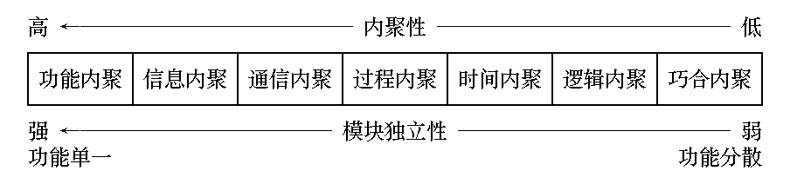
1.巧合内聚：模块内的各个任务在功能上没有实质性联系，纯属“偶然”因素组合在一个模块内。
2．逻辑内聚：这种模块把几种相关的功能组合在一起，每次被调用时，由传送给模块的控制型参数来确定该模块应执行哪一种功能。
3．时间内聚：这种模块大多为多功能模块，但要求模块的各个功能必须在同一时间段内执行。例如初始化模块和终止模块。
4．过程内聚：模块内的各个任务必须按照某一特定次序执行。

Slide 37
5.通信内聚：模块内的各个任务通过公用数据联系在一起，即都使用同一个输入数据，或者产生同一个输出数据。
6．信息内聚：这种模块完成多个功能，各个功能都在同一数据结构上操作，每一项功能有一个唯一的入口点。即把某个数据结构、资源或设备隐蔽在一个模块内，不为别的模块所知晓。达到信息隐藏的目的。
7.功能内聚：模块中各个部分都是为完成一项具体功能而协同工作，紧密联系，不可分割的，则称该模块为功能内聚模块。

Slide 38
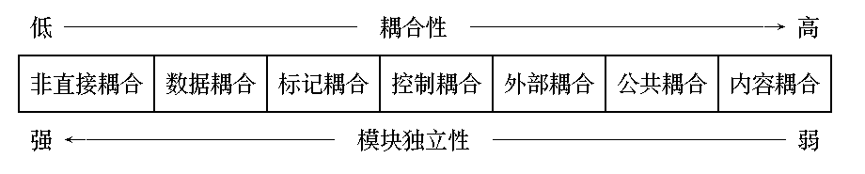
1．非直接耦合：如果两个模块之间没有直接关系，它们之间的联系完全是通过主模块的控制和调用来实现的，这就是非直接耦合。这种耦合的模块独立性最强。
2. 数据耦合：调用下属模块时，如果传递的都是简单变量，便构成数据耦合。
3．标记耦合：调用下属模块时，如果传递的是数据结构（数组、结构、链表、文件等），便构成标记耦合。由于传递的是数据结构，使得调用模块要了解这种数据结构，从而耦合度要比数据耦合高。
模块之间发生耦合，有两种情况：1.模块之间有调用关系（传递简单数据、传递数据结构、传递控制信息） 2.通过全局变量发生耦合
Notes:
模块之间发生耦合，有两种情况：1.模块之间有调用关系（传递简单数据、传递数据结构、传递控制信息） 2.通过全局变量发生耦合

Slide 39
4. 控制耦合：模块间传递的不是一般的数据，而是作为控制信息的开关值或标志值。例如，逻辑内聚模块的调用就是典型的控制耦合，由于控制模块必须知道被控制模块的内部结构，因此增加了模块间的相互依赖。
5.外部耦合：若允许一组模块访问同一个全局变量，称它们为外部耦合。
6. 公共耦合：若允许一组模块访问同一个全局性的数据结构，称它们为公共耦合。全局性的数据结构可以是共享的通信区、公共的内存区域、存储介质文件、物理设备等。

Slide 40
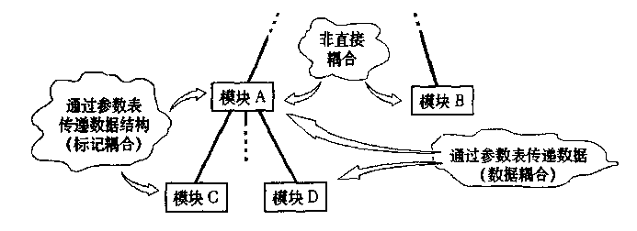
7. 内容耦合：若一个模块可以直接调用另一个模块中的数据，或者直接转移到另一个模块中，或者一个模块有多个入口，称它们为内容耦合。内容耦合属于耦合程度最强的耦合，应尽量不用。
松散耦合类型

Slide 41
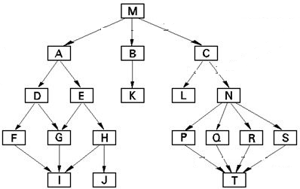
软件结构图
展示系统的模块划分和调用关系

Slide 42
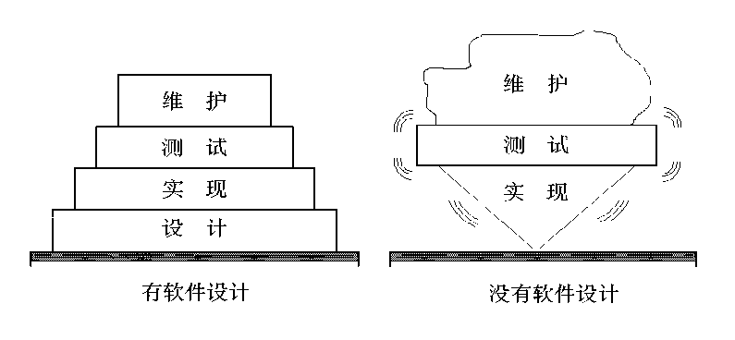
软件设计的目标
对软件系统的体系结构、数据、模块间的接口、所采用的算法进行详尽的描述

Slide 43
软件设计方法
结构化设计
概要设计
用于确定软件的结构以及各组成成分（子系统或者模块）之间的关系：1.将系统划分成模块；2.决定每个模块的功能；3.决定模块之间的调用关系（模块间传递的数据）；4.决定模块的接口
详细设计
对模块内部的算法和数据结构进行设计
面向对象设计

Slide 44
C语言的模块化开发
C语言允许一个程序由多个源文件组成。每个源文件看作是一个模块，每个源文件中可包含一个或多个功能连接紧密的函数。
编译程序时，可以以源文件为单位分别进行编译，产生对应的目标文件，然后再用链接程序将多个目标文件链接成一个可执行文件。
在确定一个程序要划分成几个源文件，每一个源文件要包含哪些函数时，需要以提高模块独立性为原则，将相关的功能放在一起，形成一个源文件。
确定了源文件后，需要根据源文件的数量和功能来设计头文件。如果源文件比较复杂，可以为每一个源文件设计一个头文件。

Slide 45
模块化，得到.c文件
得到.h文件
编译单个.c文件，得到目标文件
链接多个目标文件，得到可执行文件

Slide 46
头文件建立原则
（1）对于所有在一个源文件里定义、而在其他文件中使用的东西（函数原型或者全局变量的外部声明），都需要在某个头文件中声明，以方便使用。例如，在源文件A中定义了一个全局变量V，该变量会在源文件B和C中被访问，则可以在源文件A对应的头文件中对变量V进行声明。
源文件A
头文件A.h
extern int V;
int fun(int,i);
int V;
int fun(int i)
{
…
}
源文件B
源文件C
#include“a.h”
#include<math.h>
#include“a.h”
Notes:
在C语言家族程序中，头文件被大量使用。一般而言，每个C++/C程序通常由头文件(header files)和定义文件(definition files)组成。头文件作为一种包含功能函数、数据接口声明的载体文件，主要用于保存程序的声明(declaration)，而定义文件用于保存程序的实现 (implementation)。 .c就是你写的程序文件。
为什么要有头文件？
c、c 、obj c都有头文件，java、c#、python、ruby之类的没有不也活得好好的么？
古时候的电脑内存小，编译器只能顺序阅读代码，模块分布在多个文件又不可能避免环装依赖，所以自然会有头文件了。
其实这些古老的语言还是Delphi做得好。它的文件分interface和implementation，就形同h和cpp，然而他们是在一起的。interface之间有自己的uses列表，implementation之间有自己的uses列表，完美的解决了这个问题。
到了后来内存已经很大了，编译一个程序花个两三T内存已经不是什么新鲜事了，所以就可以随便乱搞了，于是就有C#这一类不需要文件名参与的模块封装方式（看向java和python的namespace和文件夹）。C#的代码分不分多个文件其实完全只是为了编辑方便，反正编译器都是一次读进合并起来编译的。编译成二进制文件之后，类和函数的签名全在metadata里面，以后引用它直接把dll拖进去就好了。再也不需要什么头文件了。
1、这是历史原因。
2、你说的就是C#/Java等语言干的事情，他们把头文件给编译到编译后的结果里面去了。
3、据我所知自动生成头文件是很多IDE的基本功能哈。
来源：知乎
著作权归作者所有。商业转载请联系作者获得授权，非商业转载请注明出处。

Slide 47
（2）把所有公用的类型定义（结构、联合或枚举），公用的宏定义放在适当的头文件中，供各个文件参考。
struct student{
char name[10];
int no;
};
typedef struct student Student;
#define HIGHSCORE 100
头文件a.h
源文件1
源文件2
#include“a.h”
int fun1()
{
Student aStu;
…
}
#include<math.h>
#include“a.h”
int fun2()
{
Student aStu;
…
}

Slide 48
(3) 如果在许多地方都使用一个（些）标准头文件，或者某个头文件本身需要，则可以把标准头文件包含到一个自己定义的头文件里供使用。
(4) 如果只有一个源文件需要某个标准头文件，则不要将它放在公共的头文件中，而是让这个源文件直接包含它，以提高编译效率。
头文件a.h
#include<stdio.h>
源文件1
源文件2
#include“a.h”
#include<math.h>
#include“a.h”
Notes:
头文件中放：函数原型、公用的类型定义（结构、联合、枚举）、公用的宏定义

Slide 49
头文件的内容安排原则
头文件里只写不实际生成代码、不导致内存分配的内容。例如，可写函数原型，不写函数定义；可用extern声明外部变量，但不定义外部变量。
#include命令只用来包含头文件，不能用它来包含程序文件。
使用头文件解决在一个文件里定义而在另一个文件中被使用的信息传递问题，可以包含：公用宏定义，公用的类型定义（如结构和枚举）、函数原型声明、全局变量声明。

Slide 50
2.模块化和工程
函数是最小的模块，若干个紧密相关的函数可以组成更大的模块－－源文件。
一条好的原则就是保持模块的紧凑性．即在同一个源文件中只包含那些在逻辑上与其相关的函数。
对应于每一个提供通用功能的源文件，需要建立头文件。
#include “ListNode.h” 自定义的头文件，该文件在工程所在目录下
#include “E://temp//MyType.h” 自定义的头文件，该文件不在工程所在目录下
#include <stdlib.h> 标准库函数头文件

Slide 51
源文件设计原则：
每个源文件只包含必要的头文件，不用的东西尽量不包含。
如果源文件既要包含标准头文件，又要包含自定义头文件，则应将标准头文件写在前面，以防止本程序的局部定义影响标准库文件里的定义。
在一个源文件中，所有局部的东西都写在各自的函数中；所有只在本文件范围内使用的外部变量和函数，都使用static关键字定义为静态的(信息隐藏原则)。
对于多个函数都需要访问的变量，应该根据谁使用谁管理的归属原则，定义为函数所在源文件里的外部变量。在许多文件中都使用的全局变量，一般在主程序文件里定义。

Slide 52
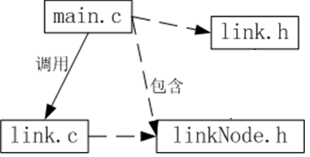
2.模块化和工程
实例：猴子选大王
如何模块化
linkNode.h:提供多个模块都要用到的公共类型定义（链表结点listNode、别名LISTNODE和LISTNODEPTR的定义）
link.c: 提供链表处理相关函数（信息内聚模块）
link.h:提供link.c中函数的函数原型
main.c: 实现选大王算法

Slide 53
模块化后易出现的问题
工程示例：猴子选大王
1、结构类型未定义
模块A要使用某类型，但此结构类型仅在主模块中定义了。
2、变量未定义
模块B要使用某全局变量，但此变量仅在X模块中声明和初始化。
3、函数未定义
模块C要调用模块B中的函数。

Slide 54
解决方法1: extern 外部引用声明
如果默认作用域之外的模块，需要引用全局结构类型、全局变量、符号常量、函数时，需要进行外部引用声明。
外部引用声明的形式为：
extern 数据类型/全局变量/符号常量/函数说明；

Slide 55
模块间外部引用声明举例
File1.c
File2.c
int out；/*全局变量定义*/
main()
{
out=1;
……
}
extern int out ；/*全局变量声明*/
int func(int num)
{
return num*out；//此处的out就 //是File1中的out
}

Slide 56
外部引用声明的注意事项
全局数据类型/变量/符号常量，只能定义一次，但外部引用不限次数。
Err: 变量重复定义
全局变量可加强函数模块之间的数据联系，但又使这些函数依赖这些全局变量。从模块化程序设计的观点来看这是不利的，因此不是非用不可时，不要使用全局变量。

Slide 57
解决方法2：头文件
头文件（.h文件）是专用于外部引用声明的文件。头文件的扩展名为.h，头文件中外部引用声明语句不必添加extern关键字。
模块A设计时，就将所有可以被外部引用的全局数据类型、全局变量、符号常量、函数声明语句，形成模块A.h文件。其他模块需要用到模块A的时候，只要在程序首部，加一条模块A.h头文件包含语句，省去了逐条添加声明语句的工作。
#include "头文件名"
头文件的好处：
减少语句书写量；避免拼写错误。

Slide 58
头文件注意事项
Err: **头文件重复包含。
怎样避免多次包含同一个头文件?
在创建一个头文件时，可以用#define指令为它定义一个唯一的标识符名称。
再通过#ifndef指令检查这个标识符名称是否已被定义，如果已被定义，则说明该头文件已经被包含了，就不要再次包含该头文件；反之，则定义这个标识符名称，以避免以后再次包含该头文件。

Slide 59
猴子选大王 NodeType.h:
#include “NodeType.h”
#include “NodeType.h”
……
#ifndef _NODETYPE_H
#define _NODETYPE_H
struct listNode{
int data;
struct listNode *nextPtr;
};
typedef struct listNode LISTNODE;
typedef LISTNODE * LISTNODEPTR;
#endif
main.c
编译遇到第1条include指令，由于_NODETYPE_H未被定义，因此该头文件被包含， _NODETYPE_H 被定义；编译遇到第2条include指令时，由于_NODETYPE_H已定义，因此该头文件将不再被包含

Slide 60
工程使用总结
使用工程来组织多个模块（源文件）。
将功能紧密相关的若干个函数组成单独的源程序文件。
建立头文件。推荐为每个可引用的模块建立一个头文件；另一种做法是为所有模块集中建立一个头文件。
在每个模块源程序首部，添加需引用的模块头文件。#include "头文件名.h"

Slide 61
工程：实现模块化开发
创建工程project，而不是单个源程序，可以实现多模块的联合编译和生成可运行版本。
小组每人编写1-n个源程序，独立编写，单元测试。
集成测试时，大家把源程序交到组长处，组长创建工程，把所有的源程序放在工程目录下，然后编译、运行。

Slide 62
提纲
工程代码如何调试？

Slide 63
为什么要做单元测试
编完了但大家的代码合在一起后错误百出，我不知道程序的错误在哪里？调了很久，依然很多bug，作业不能按时交了。
在软件测试中，首先是单元测试，确保每个模块都没有bug后，才进行集成测试。
单元测试应对模块内所有重要的逻辑分支设计测试用例，以便发现模块内部的错误。
单元测试多数是模块开发者自己进行，因此系统内多个模块可以同时进行单元测试。

Slide 64
如何做单元测试？
创建工程
驱动模块
头文件
桩模块
头文件
测试模块：
（我开发的模块）
添加头文件
驱动模块：
（我模拟的
主调函数）
桩模块：
（我模拟的
其他模块）
示例：
int funcC(int para1){
printf(...);
return 5;
//直接设定模拟模块的输出结果
}
示例：
main(){
调用测试模块的语句；
//也可以加循环结构实现循环调用
}
Notes:
在我们进行单元测试的时候，单个模块本身无法构成一个切实可运行的程序系统，所以我们需要为单元测试来开发桩模块和驱动模块，从而完成我们的单元测试目的。
驱动模块在大多数场合称为“主程序”，它接收测试数据并将这些数据传递到被测试模块，被测试模块被调用后，“主程序”打印“进入-退出”消息。
与测试模块直接相连的其他模块用桩模块代替。在集成测试前要为被测模块编制一些模拟其下级模块功能的“替身”模块，以代替被测模块的接口，接受或传递被测模块的数据，这些专供测试用的“假”模块称为被测模块的桩模块。

Slide 65
设计驱动模块
驱动模块的结构：
全局数据的定义和初始化；
main(){
被测模块所需输入数据的设置；例：dt[1][2]=1;
调用被测模块;
打印被测模块输出的数据内容；例：printf(“%destfloor=”,df);
}
把这个驱动模块和你做的被测模块放入一个工程，编译运行。(如果被测模块本身还调用其他模块，还要把桩模块一起放入工程)

Slide 66
设计桩模块
桩模块本身不执行任何功能仅在被调用时返回静态值来模拟被调用模块的行为。
例：
int getCustomerState(int customerID)
{
return 1;
}

Slide 67
单元测试任务
单元测试任务包括：
1 局部数据结构测试；
模拟局部变量的各种取值作测试。
2 模块边界条件测试；
模拟数据变量最小值、最大值和错误值作测试。
3 模块中所有独立执行通路测试；
模拟每段分支代码的输入作测试。
4 模块的各条错误处理通路测试。

Slide 68
集成测试任务
集成测试任务包括：
1 模块接口测试；
函数调用的各种场景测试。
2 系统边界条件测试；
模拟系统运行数据的最小值、最大值和错误值作测试。
3 系统主体功能各种情况测试；
模拟重要功能的每种场景数据输入作测试。
4 系统bug测试。
多人随意测试，寻找bug。

Slide 69
测试过程
有两个模块的单元测试通过，便可进行集成测试。等后续模块单元测试通过后，可以逐个加入，每加入一个模块就要重新进行集成测试。
测试时测试用例的设计很重要！测试用例包括输入数据序列和预期结果。
当测试结果不对，先假设出错源是在某模块接口，还是某模块内部。然后运用调试手段进行局部代码跟踪调试。

